Slide 1
Money Manager
Выполнен Мироновой Варварой Дмитриевной

Slide 2
Введение
Идея проекта состоит в том, чтобы помочь людям контролировать собственный бюджет, отслеживать траты и доходы.
Это позволит сэкономить лишние деньги, отследить излишние расходы, спланировать накопление средств.
С помощью функций отображения статистики пользователь может контролировать начисление заработной платы.
Возможность открытия различных файлов позволяет иметь несколько счетов, созданных для различных функций

Slide 3
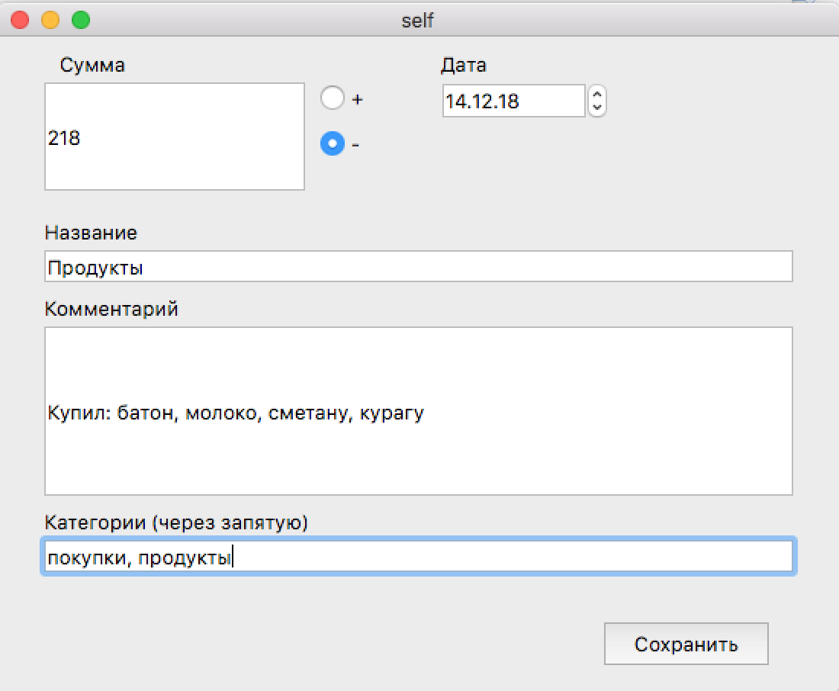
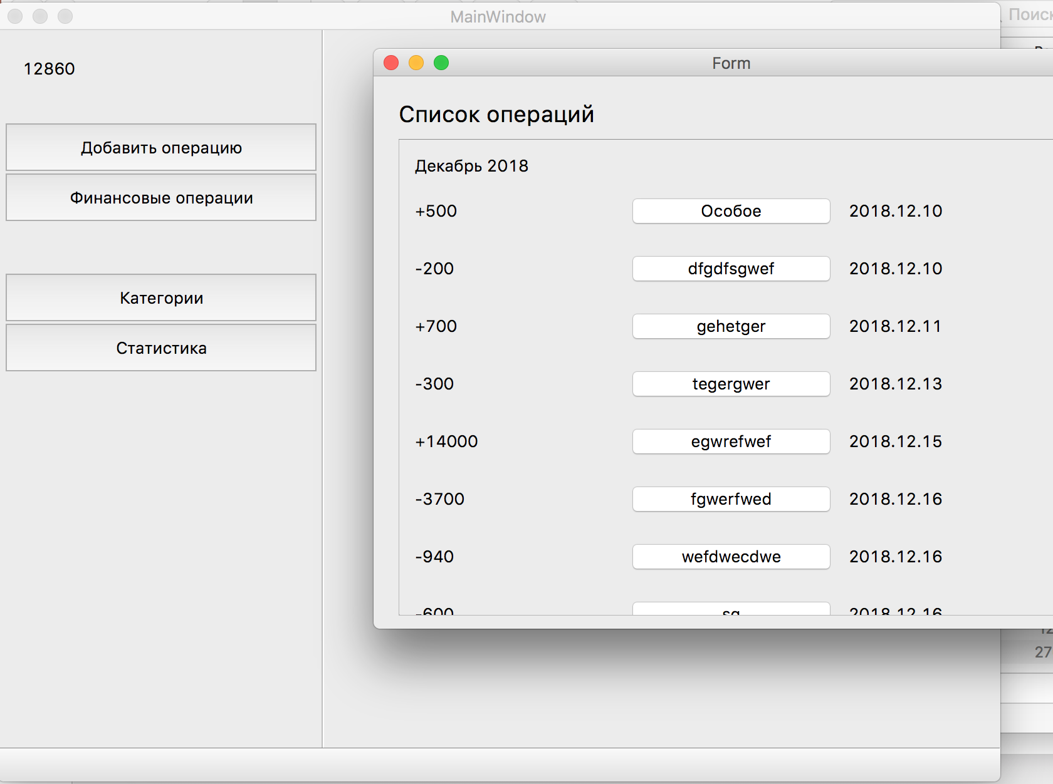
Примеры интерфейса

Slide 4
Описание реализации
Проект реализован на языке Python с применением следующих библиотек:
Datetime
Json
Os
PyQt5
Sys
pygraph

Slide 5
Основными классами являются окна, открываемые при нажатии на кнопки:
MyWidget – класс основного окна программы
CategoriesWindow
Adding_Widget
Statyic_Window
MainList
Info
Так же присутствуют вспомогательные классы, унаследованные от базовых виджетов и созданные для упрощения работы программы

Slide 6
Основополагающей являлась библиотека PyQt5. Были использованы следующие виджеты:
QLabel
QScrollArea
QWidget
QHBoxLayout
QGridLayout
PlotWidget
QPushButton
QRadioButton
Хранение информации вне программы реализовано с помощью библиотеки json

Slide 7
Вывод
Я хотела бы и далее развивать это приложение, так как сфера финансов весьма широка. Сейчас со все большим внедрением банковских карт, отслеживание трат весьма актуально и многие возможные функции не реализованы. Это могли бы быть регулярные счета, расширение статистики и т. д. Поэтому я считаю, что у данного проекта есть большие перспективы в развитии. Если говориь о более серьезных разработках, современные банковские системы имеют множество приспособлений для интеграции информации с карт в приложения, а появление большого числа интернет-магазинов упрощает сотрудничество с ними. Это дает возможность создания множества новых функций моего приложения.

Slide 8
Спасибо за внимание!

